Slide 1
Hospodářská politika

Slide 2
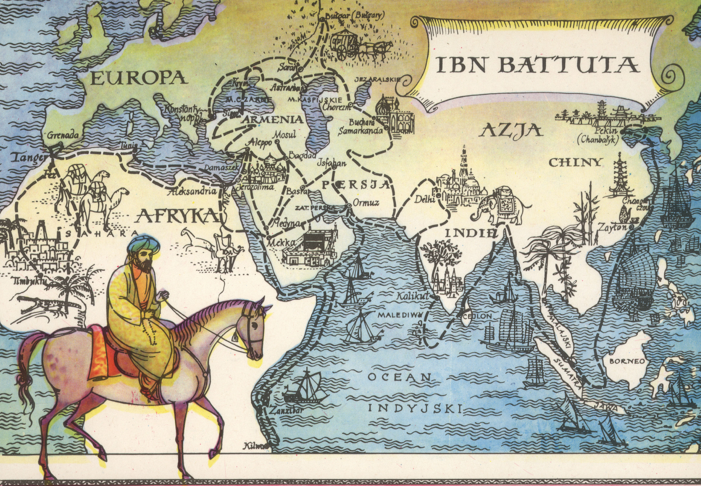
Notes:
Bengálsko v Indii popsal jako obrovskou zemi, kde je rýže extrémně hojná. Neviděl takový region, kde by podmínky byly tak dobré.

Slide 3
HDP ve 14. století a dnes
Země | HDP/os. (v USD) ve 14. století | HDP/os. (v USD) v roce 2016
Egypt | 1059 | 11 430
Francie | 1407 | 38 758
Itálie | 1587 | 34 989
Polsko | 1050 | 26 002
Španělsko | 1834 | 31 556
Švédsko | 1216 | 44 371
Turecko | 816 | 18 784
Notes:
Rozdíly jsou, ale zdaleka ne tak významné jako ve 21. století (to zde nemáme nejchudší země ve 21. století

Slide 4
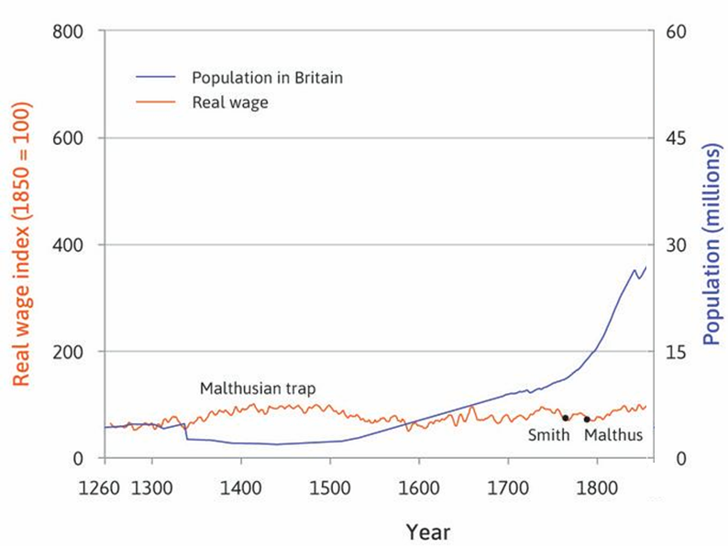
Vývoj do roku 1900
Notes:
stagnaci až do poloviny 19. století
Malthusův kruh chudoby

Slide 5
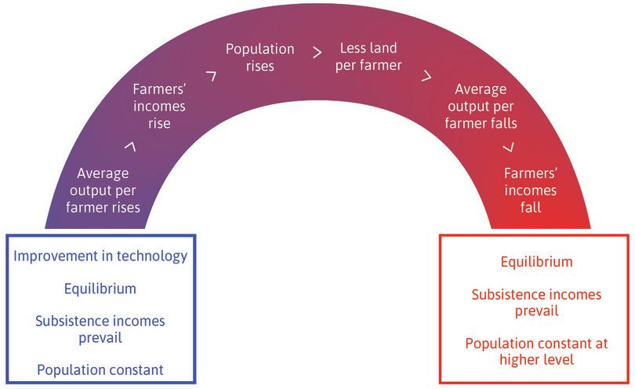
Nové technologie v Malthusiánské ekonomice

Slide 6
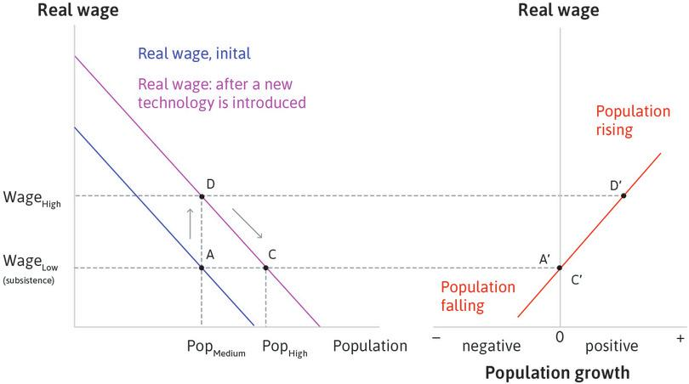
Nové technologie v Malthusiánské ekonomice

Slide 7
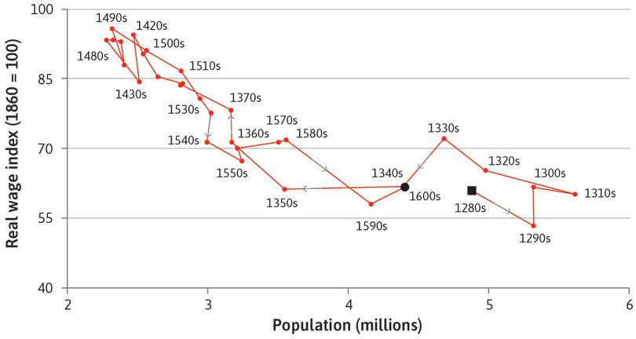
The Malthusian trap (Velká Británie (1280-1600)

Slide 8
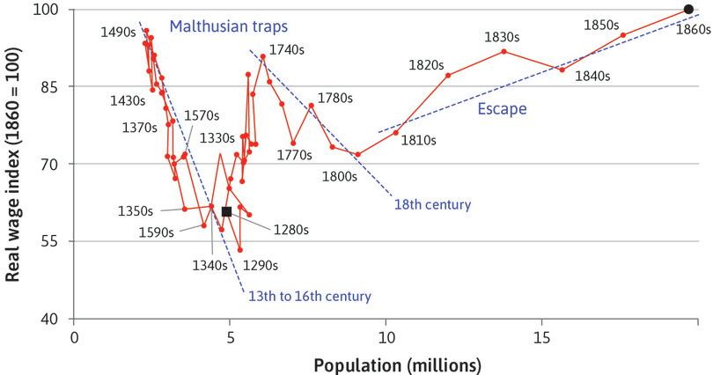
Začátek hospodářského růstu

Slide 9
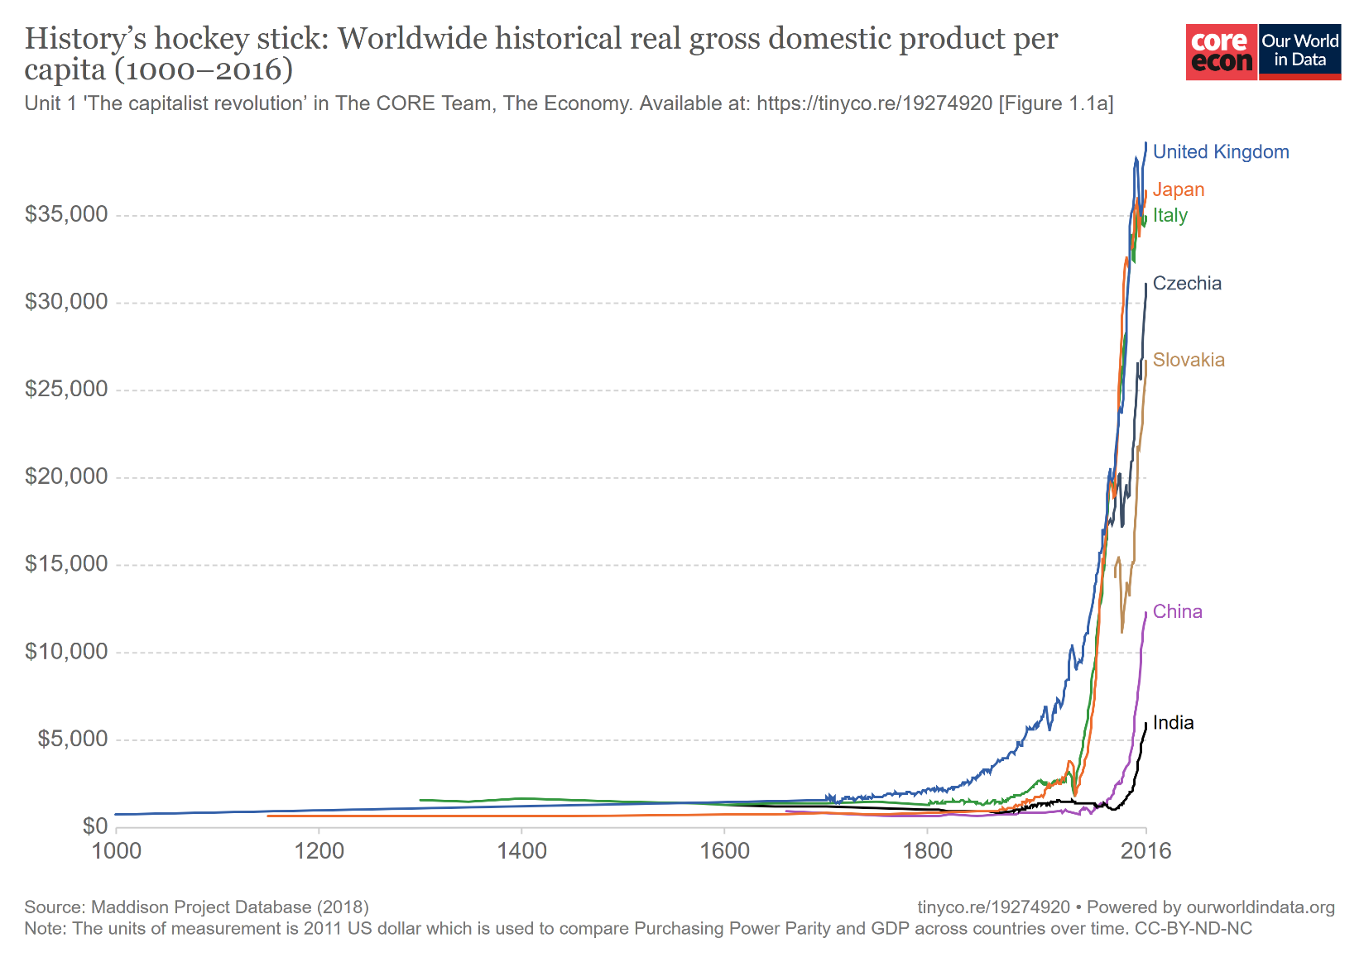
Hospodářský vývoj od roku 1000

Slide 10
Hospodářský vývoj
V posledních 200 letech
  70-ti násobný nárůst vyprodukované hodnoty zboží a služeb
  5x větší populace
  14x větší důchod na hlavu
  Pokles odpracovaných hodina na 1/2
  2x delší očekávaná délka života
menšina zemí dosáhla blahobytu; většina zemí se dostala z neustálé chudoby
nový ekonomický systém - kapitalismus

Slide 11
Přechod ke kapitalismu
přinesl pokrok v technologiích
nárůst specializace
nárůst množství produktivních aktiv - kapitálu

Slide 12
Kapitalismus
ekonomický systém, který je založen na existenci soukromého vlastnictví, trhu a firmách
produkce zboží s služeb je soustředěná kolem firem, které vlastní a kontrolují kapitálové statky
kapitalismus zrychlil tempo změny (firma s pár zaměstnanci může vyrůst v globální společnost) x omezený růst např. rodinné farmy
žádná ekonomika dnes není čistě kapitalistická
  USA: firmy produkují 65-75 % produkce (zbytek domácnosti, NGO a vláda)
Notes:
Firma může najmout pracovníky, půjčit si peníze, získat finance díky prodeji akcií. Stejně tak může firma zaniknout.
X
Rodinná farma: pokud se bude dařit, bude na to lépe než sousedé, ale její potenciál růstu je omezený. Podobně když se jí nebude dařit, bude se mít hůř. Ale neodejde z podnikání, protože se nějak musí uživit.

Slide 13
Kapitalismus
kombinace centralizace s decentralizací
  koncentrace moci vlastníků a manažerů
  moc je však omezená konkurencí
první ekonomický systém, kde členství mezi elitou často závisí na stupni ekonomického vývoje
Notes:
porovnat kapitalismus s pozemkovou rentou

Slide 14
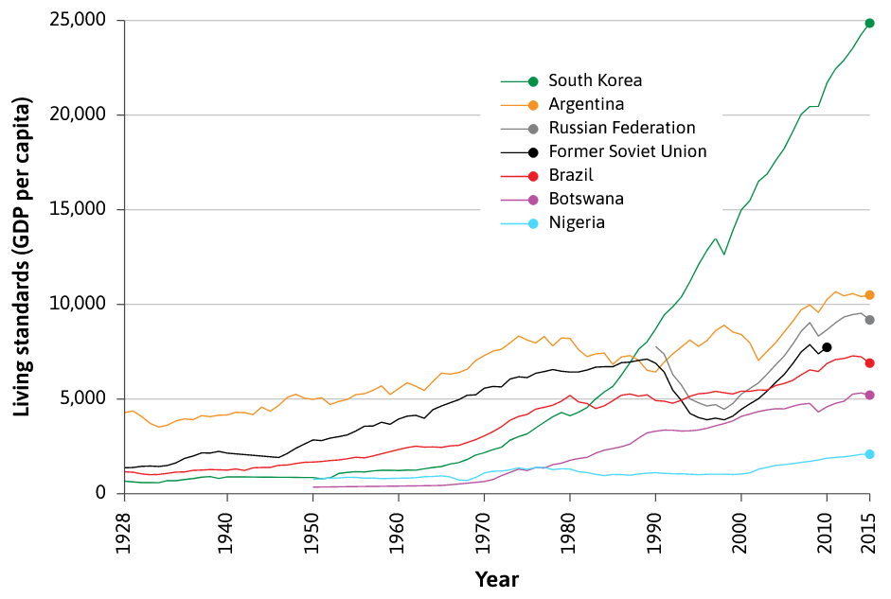
Kapitalismus sám nezajistí blahobyt

Slide 15
Kapitalismus sám nezajistí blahobyt
Co dalšího je důležité:
  Musí být zajištěno soukromé vlastnictví
  Trh musí být soutěživí
  Firmy nemohou být vlastněny nebo řízeny lidmi, kteří tam jsou díky konexím ve vládě nebo privilegii
  Vláda dohlíží na dodržování zákonů a smluv a provádí regulace
  monetární + fiskální politika
  vztahy se zahraničím
Existuje řada faktorů, které státy dělají ve svém přístupu k ekonomice jinak => hospodářská politika

Slide 16
Hospodářská politika
přístup státu k ekonomice země (státem myslíme i CB i další instituce)
hledá vazby, smysl a aplikaci teorií, které už znáte (většinou)
je o reálném světě => vždy nemusí dávat jednoznačný závěr

Slide 17
Hospodářská politika
Ekonomická teorie popisuje ekonomické struktury, chování jednotlivých subjektů; procesu tvorby politiky se dotýká jen okrajově
Vláda se snaží o dosažení určitých cílů
Jak jich může dosáhnout? Jaká jsou rizika? Jaká jsou omezení? Jaké jsou mechanismy?

Slide 18
Vztah hospodářské politiky k dalším vědním oborům
Hospodářská politika
Makroekonomie
Politologie
Mikroekoomie
Právo
„Reálný svět“

Slide 19
Co nás čeká?
Týden | Téma | Týden | Téma
1. | Úvod do hospodářské politiky 1 | 8. | Kurzová politika
2. | Úvod do hospodářské politiky 2 | 9. | Státní svátek
3. | Stabilizační politika | 10. | Politika hospodářské soutěže 1
4. | Fiskální politika | 11. | Politika hospodářské soutěže 2
5. | Monetární politika 1 | 12. | Strukturální politika
6. | Monetární politika 2 | 13. | Nerovnost a sociální politika
7. | Reading week
Notes:
Obsah se může změnit.

Slide 20
Literatura
Franc a kol. (2016): Hospodářská politika
CORE Team (2019): Economy, society, and public policy
CORE Team (2017): The Economy
Jílek (2013): Finance v globální ekonomice I. a II.

Slide 21


Zkouška

Slide 22
Zkouška
písemný test (a/b/c/d; min. 60 %) + ústní zkouška
témata k ústní zkoušce budou zveřejněna během semestru
nový obsah kurzu, nové sady testů, nové otázky k ústní zkoušce

Slide 23
Funkce hospodářské politiky
Alokační
Stabilizační
Redistribuční

Slide 24
Hospodářsko-politické rozhodování
Nositel
Cíl
Nástroje
Limity a omezení
Politické souvislosti
Teoretický přístup
k HOPO

Slide 25
Nositelé
subjekt, který hraje aktivní roli při tvorbě, realizaci nebo kontrole HOPO
decizní sféra
  vláda
  Parlament
  centrální banka
vlivová sféry
  podnikatelské svazy
  lobbisté
  odbory
  vědecké instituce
  tripartita
Mezinárodní (nadnárodní) organizace
  celosvětové (MMF, WTO, Světová banka, OECD)
  regionální integrace (EU, CEFTA)
  korporace

Slide 26
Cíl
vyplívají z ekonomické teorie x arbitrární a politicky nastavené
Obecné cíle (blahobyt)
Tradiční cíle (makroekonomické)
Specifické cíle (na úrovni jednotlivých subjektů)
liberální pojetí HOPO
intervencionistické
pojetí HOPO

Slide 27
Cíl
obecný cíl (maximalizace společenského blahobytu)
  utilitaristický cíl
  Paretovo optimum
tradiční cíle hospodářské politiky
  vyvážený a stabilní ekonomický růst
  nízká nezaměstnanost
  nízká a stabilní inflace
  vnější rovnováha (na běžném účtu platební bilance)
specifické cíle
  centrální plánování
Notes:
Paretovo optimum popisuje takový stav společnosti, kdy žádný jedinec nebo skupina již nemůže dosáhnout lepšího postavení bez toho, že by se naopak postavení někoho jiného zhoršilo. Je to tedy jakýsi rovnovážný stav, kdy, pokud se někdo chce mít ještě lépe, než na tom je, může tak učinit jen na úkor někoho jiného.

Slide 28
Vztahy mezi cíli
Negace nebo konflikt
Neutralita nebo nezávislost
Komplementarita

Slide 29
Nástroje hospodářské politiky
nástroj = ekonomická veličina/instituce, která může být nositelem HOPO určena/měněna za účelem ovlivnění cíle
Tinbergenovo pravidlo: není možné jedním nástrojem dosáhnout dvou nezávislých cílů

Slide 30
Nástroje hospodářské politiky
Makroekonomické
  Rozpočtové nástroje
  Měnové nástroje
  Obchodní nástroj
  Kurzové nástroje
Mikroekonomické
  Chránící hospodářskou soutěž
  Přerozdělovací
  Řešící regionální rozdíly

Slide 31
Limity a omezení
Důvěra
Nejistota a riziko
Časová zpoždění
Časová nekonzistence
Morální hazard
Informační limity – informační asymetrie
Konflikt zájmů
Vnější prostředí

Slide 32
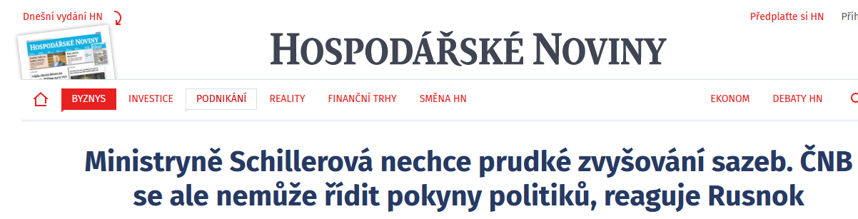
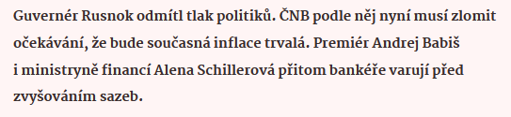
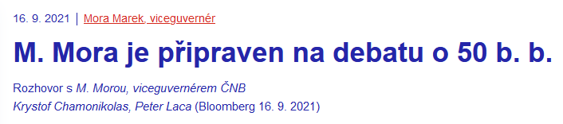
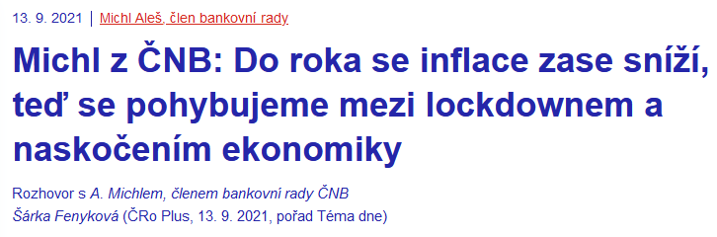
Důvěra
pro účinnost některých nástrojů je důležitá důvěra veřejnosti
Notes:
U inflace je důležité, aby si lidé nevytvořili vyšší inflační očekávání. Centrální banka by pak s inflací bojovala za cenu vyšších nákladů (HDP a nezaměstnanosti) – viz Philipsova křivka

Slide 33
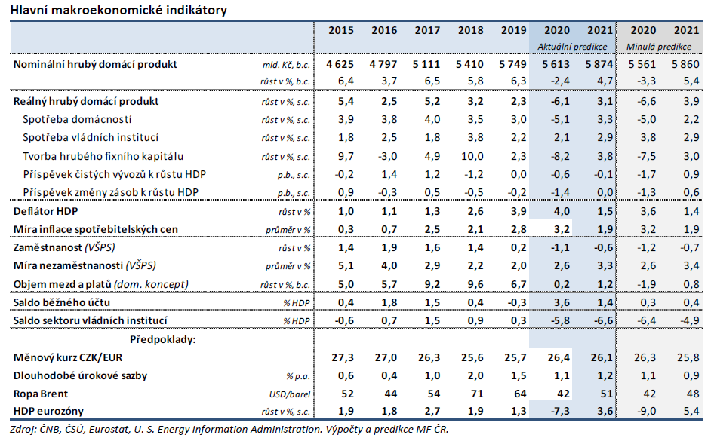
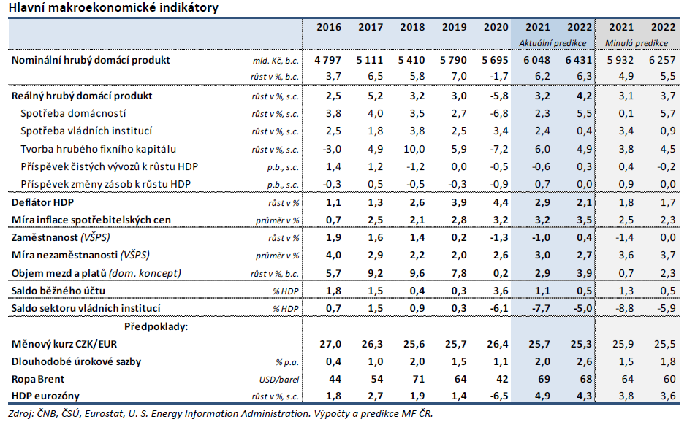
Nejistota a riziko
leden 2021
srpen 2021

Slide 34
Současná rizika
epidemiologická situace
strukturální změny ekonomiky
vliv odložené spotřeby
nadhodnocení cen nemovitostí
vnější prostředí

Slide 35
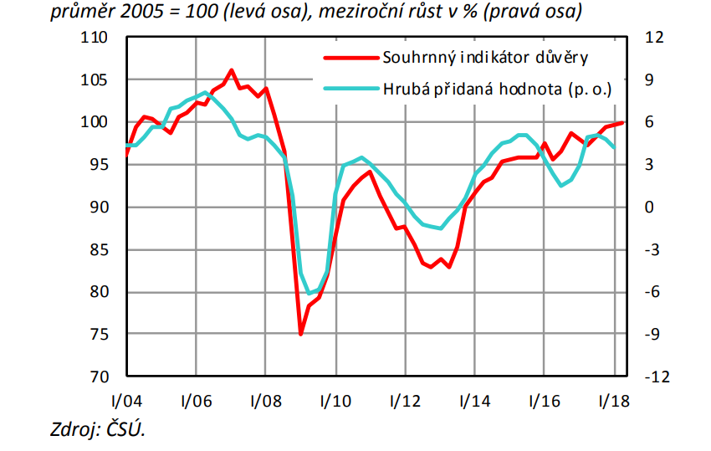
Časové zpoždění
Zpoždění poznávací
Zpoždění plánovací
Administrativní zpoždění
Realizační zpoždění
Účinnostní zpoždění

Slide 36
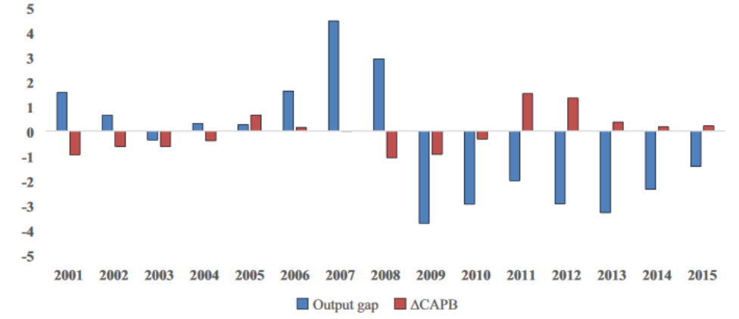
Časové zpoždění
B. Gootjes a J. de Haan (2021)
Notes:
Output gap = mezera výstupu (procenta HDP)
CAPB = cyclically-adjusted primary budget (cyklicky očištěný primární deficit rozpočtu)
Pokud mají hodnoty různý směr, znamená to procyklickou politiku
Průměr EU

Slide 37
Plán na podporu oživení Evropy
NextGenerationEU
obnova Evropy po pandemii
přes 800 mld. eur
Cílem je zmírnit hospodářský a sociální dopad koronavirové pandemie, zvýšit udržitelnost a odolnost evropských ekonomik a společnosti a připravit je na výzvy a příležitosti ekologické a digitální transformace.
první peníze dorazí ve 2. pololetí 2021

Slide 38
Plán na podporu oživení Evropy
 | HDP |  |  |  | HDP
Země | 2020 | 2021 | 2022 | Země | 2020 | 2021 | 2022
Belgie | -6,30% | 5,40% | 3,70% | Rakousko | -6,30% | 3,80% | 4,50%
Německo | -4,80% | 3,60% | 4,60% | Portugalsko | -7,60% | 3,90% | 5,10%
Estonsko | -2,90% | 4,90% | 3,80% | Slovinsko | -5,50% | 5,70% | 5,00%
Irsko | -3,40% | 7,20% | 5,10% | Slovensko | -4,80% | 4,90% | 5,30%
Řecko | -8,20% | 4,30% | 6,00% | Finsko | -2,80% | 2,70% | 2,90%
Španělsko | -10,80% | 6,20% | 6,30% | Bulharsko | -4,20% | 4,60% | 4,10%
Francie | -7,90% | 6,00% | 4,20% | ČR | -5,60% | 3,90% | 4,50%
Itálie | -8,90% | 5,00% | 4,20% | Dánsko | -2,70% | 3,00% | 3,40%
Kypr | -5,10% | 4,30% | 3,80% | Chorvatsko | -8,00% | 5,40% | 5,90%
Lotyšsko | -3,60% | 3,80% | 6,00% | Maďarsko | -5,00% | 6,30% | 5,00%
Litva | -0,90% | 3,80% | 3,90% | Polsko | -2,70% | 4,80% | 5,20%
Lucembursko | -1,30% | 4,80% | 3,30% | Rumunsko | -3,90% | 7,40% | 4,90%
Malta | -7,80% | 5,60% | 5,80% | Švédsko | -2,80% | 4,60% | 3,90%
Nizozemí | -3,70% | 3,30% | 3,30% | EU | -6,00% | 4,80% | 4,50%
Notes:
Plán bude mít procyklický efekt (má však i řadu jiných cílů)

Slide 39
Časová nekonzistence
Určité rozhodnutí je optimální ex-ante, avšak není optimální ex-post
Nositel hospodářské politiky (vláda) je v pokušení se od politiky odchýlit
Ochrana duševního vlastnictví, investic
Východiskem je politika pravidel – např. mezinárodní smlouvy

Slide 40
Arbitráž ČR vs. CME
ČNTS vlastněná nizozemskou CME byla servisní společností televize Nova zajišťující vysílání a prodej reklamy na televizi Nova (financovala i rozjezd televize)
1999 Vladimír Železný (zakladatel televize Nova) se rozešel s partnery z CME
televize Nova zahájila nové vysílání pod společností CET 21; RRTV ji nechala licenci
ČR musela zaplatit přes 10 mld. Kč, protože neochránila nizozemské investice

Slide 41
Informační limity
Nedostatek, nevčasnost a rozptýlenost informací
Informační asymetrie
  Státní regulace telekomunikačního trhu, vodárenství a dalších síťových odvětví

Slide 42
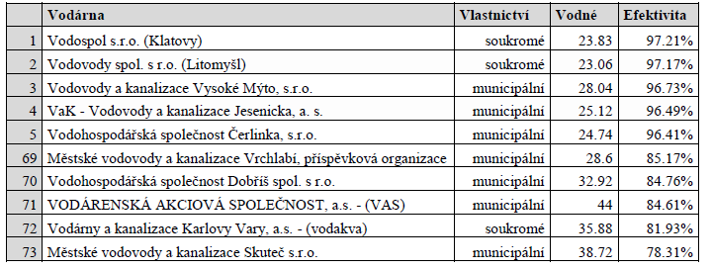
Informační asymetrie
Efektivnost českých vodáren (Štěpániková 2017)

Slide 43
Morální hazard
Situace, ve které jedinec (skupina) ví, že v plné míře neponese náklady svého jednání a v důsledku toho více riskuje
Zdravotní pojištění, pojištění v nezaměstnanosti, zákonné pojištění vkladů

Slide 44
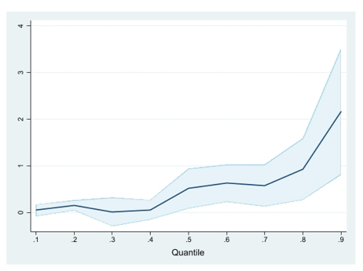
Vliv dodatečného zdravotního pojištění na návštěvy lékařů
Hansoo Ko 2020
Notes:
Jedná s o dodatečný efekt na návštěvy rozdělený podle decilů průměrných návštěv u doktora v Jižní Korey. Střední hodnota je 1,056 a šedá je 95 % interval spolehlivosti (2008-2014).

Slide 45
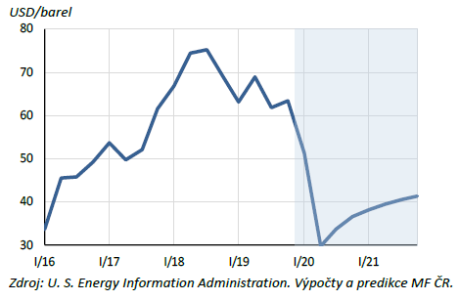
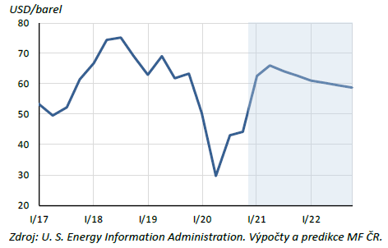
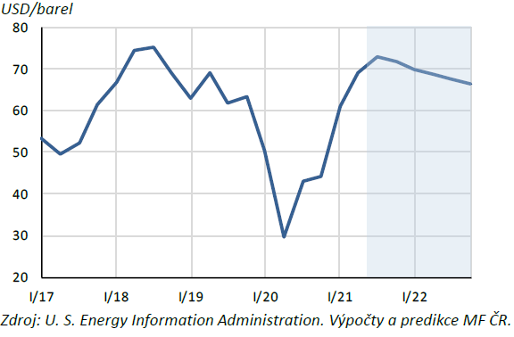
Vnější prostředí
ekonomický vývoj zemí, se kterými obchodujeme
ceny komodit
měnové kurzy
duben 2020
duben 2021
srpen 2021

Slide 46
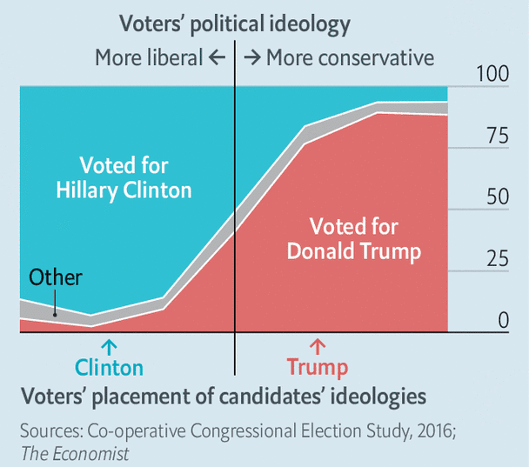
Politické souvislosti
Teorie politicko-ekonomického cyklu
Teorém voliče mediána
Zájmy a schopnosti politiků a byrokracie

Slide 47
Provádět hospodářskou politiku?
Intervencionistický proud
Liberální proud
odmítnutí „samočistelnosti“ trhů a přikládán důraz na tržní rigidity
vláda a centrální banka hrají důležitou roli v simulaci agregátní poptávky
vychází z principu dokonale fungující, informované a efektivní vlády, která s minimálními náklady eliminuje tržní selhání
existují automatické vyrovnávací mechanismy, které čistí trh (vyrovnávají nesoulad mezi nabídkou a poptávkou)
trh zabezpečuje optimum svojí neviditelnou rukou
stát má především vytvořit institucionální rámec a vymezit vlastnická práva
případně si uvědomují, že automatické vyrovnávací mechanismy ne vždy fungují; kvůli limitům však není efektivní, aby vláda do fungování ekonomiky zasahovala

Slide 48
Teoretické přístupy k hospodářské politice
Intervencionistická HOPO
Liberální HOPO
Merkantilismus
Plánování (indikativní x imperativní)
Keynesiánství
Fyziokraté
Klasická škola politické ekonomie
Monetarismus
Ordoliberalismus
Teorie veřejné volby

Slide 49
Merkantilismus
16./17. století (Anglie, Francie)
ekonomika je hra s nulovým součtem
bohatství pochází ze zahraničního obchodu a spočívá v hromadění peněz => snaha o maximalizaci vývozu, protekcionismus
Notes:
Např. Jean Baptiste Colbert (francouzský ministr financí)
Thomas Mun (ředitel Východoindické společnosti)

Slide 50
Národohospodářské plánování
imperativní plánování
  centrálně plánované ekonomiky
indikativní plánování
  např. Francie po 2WW
  informativní charakter o hlavních prioritách a směrech činnosti vlády
  vzniká na základě konsenzu mezi hlavními nositeli HOPO

Slide 51
Keynesiánství
učení Johna Maynarda Keynese (1883-1946)
rovnováha ekonomiky není automaticky dosahována (zejména ne v krátkém období)
důležitá role stabilizační hospodářské politiky
  stimulace agregátní poptávky
  snaha o plnou zaměstnanost
  dominance fiskální politiky

Slide 52
Fyziokraté
odmítání státních zásahů do ekonomiky
reakce na merkantilisty
skupina kolem Françoise Quesnaye

Slide 53
Klasická politická ekonomie
Adam Smith
  Bohatství národů
  neviditelná ruka trhu
David Ricardo
  komparativní výhoda
Jean Baptiste Say
  „každá nabídka si vytvoří poptávku“
  vylučoval, že by tržní systém může být omezen z poptávkové strany (na něj reagoval Keynes)

Slide 54
Monetarismus
Chicagská škola (M. Friedman, G. Becker)
důležité je udržování stálého tempa růstu peněžní zásoby

Slide 55
Ordoliberalismus
Německo
stát má zajistit, že svobodný trh dosahuje výsledků blízko k potenciálu
důležitá role antimonopolní politiky

Slide 56
Teorie veřejné volby
používá ekonomické nástroje pro řešení problémů politiky
zkoumá např. rozhodovací procesy, byrokracii, chování voličů apod.

Slide 57
Literatura
Franc a kol. (2016) Hospodářská politika kap. 1-3
CORE Team (2019) Economy, society, and public policy kap. 1

